Slide 1
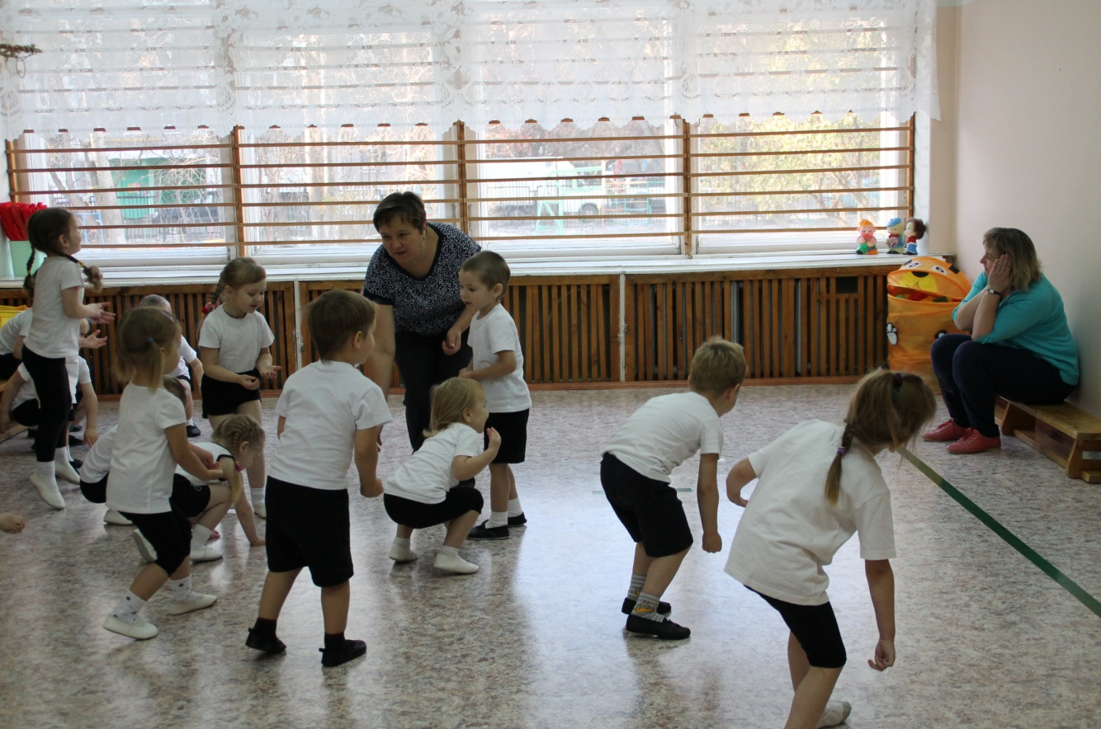
Взаимодействие инструктора по физической культуре и воспитателя в процессе физкультурно-оздоровительной работы в ДОУ в рамках реализации ФГОС
Презентацию подготовила: инструктор по физической культуре Кичигина О.Ю.

Slide 2
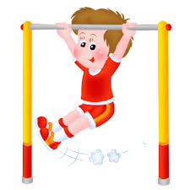
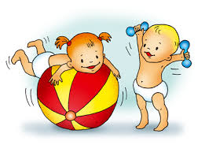
Основная форма организации физического воспитания в детском саду это непрерывная образовательная деятельность по физической культуре. Инструктор по физической культуре на занятиях работает в сложных условиях: спортивный зал имеет большие размеры, высокая двигательная активность детей, наличие в зале спортивного оборудования требует строгой организации. Поэтому взаимодействие воспитателя и инструктора по физической культуре имеет большое значение.

Slide 3
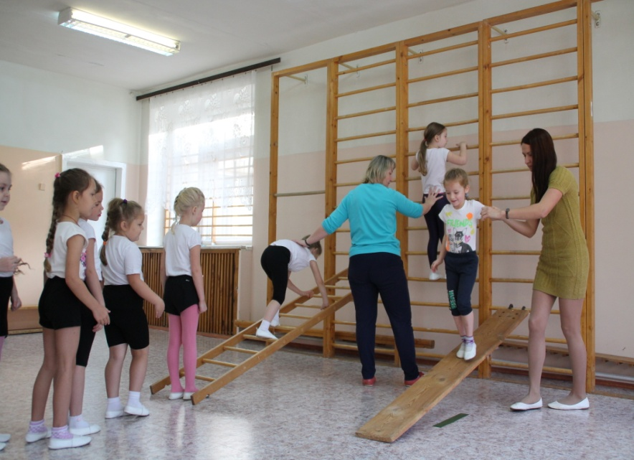
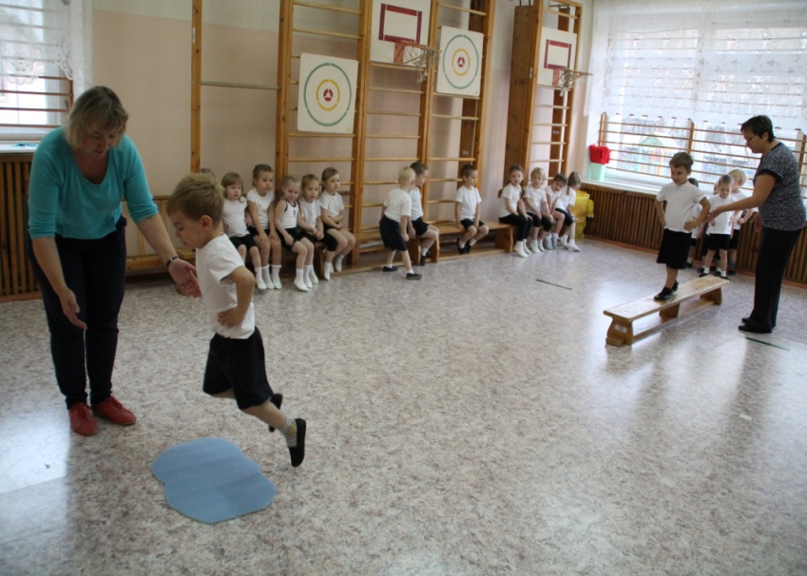
Чтобы физкультурное занятие прошло эффективно, необходимы слаженные действия инструктора по физической культуре и воспитателя. Конечно, организует и проводит занятие специалист. Задача воспитателя – помогать инструктору по физической культуре, осуществлять страховку дошкольников, помогать ослабленным детям, следить за качеством выполнения упражнений и соблюдением дисциплины.

Slide 4
Действие воспитателя в процессе НОД по физкультуре
Вводная часть Воспитатель: наблюдает за поведением детей, контролирует соблюдение дистанции во время движения | Основная часть Воспитатель: участвует в оказании индивидуальной помощи детям по необходимости, помогает контролировать правильность выполнения общеразвивающих упражнений детьми, помогает специалисту расставлять необходимый спортивный инвентарь для основных видов движений и убирает его после выполнения детьми упражнений. | Заключительная часть Воспитатель: выражает свое мнение о том, как прошло мероприятие, кто из детей справился с заданием, что им было трудным.

Slide 5
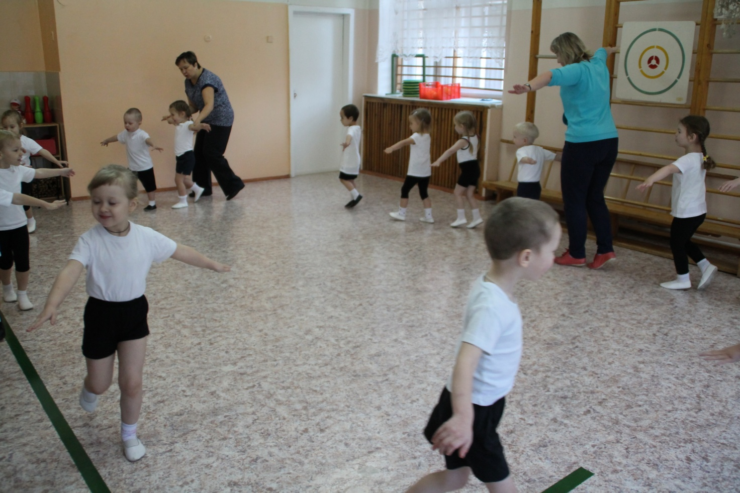
При групповом способе организации дети распределяются на группы, каждая из которых выполняет свое задание. Инструктор по физической культуре занимается с одной группой, а воспитатель с другой. Этот способ требует от детей самостоятельности, сознательного и ответственного выполнения задания.

Slide 6
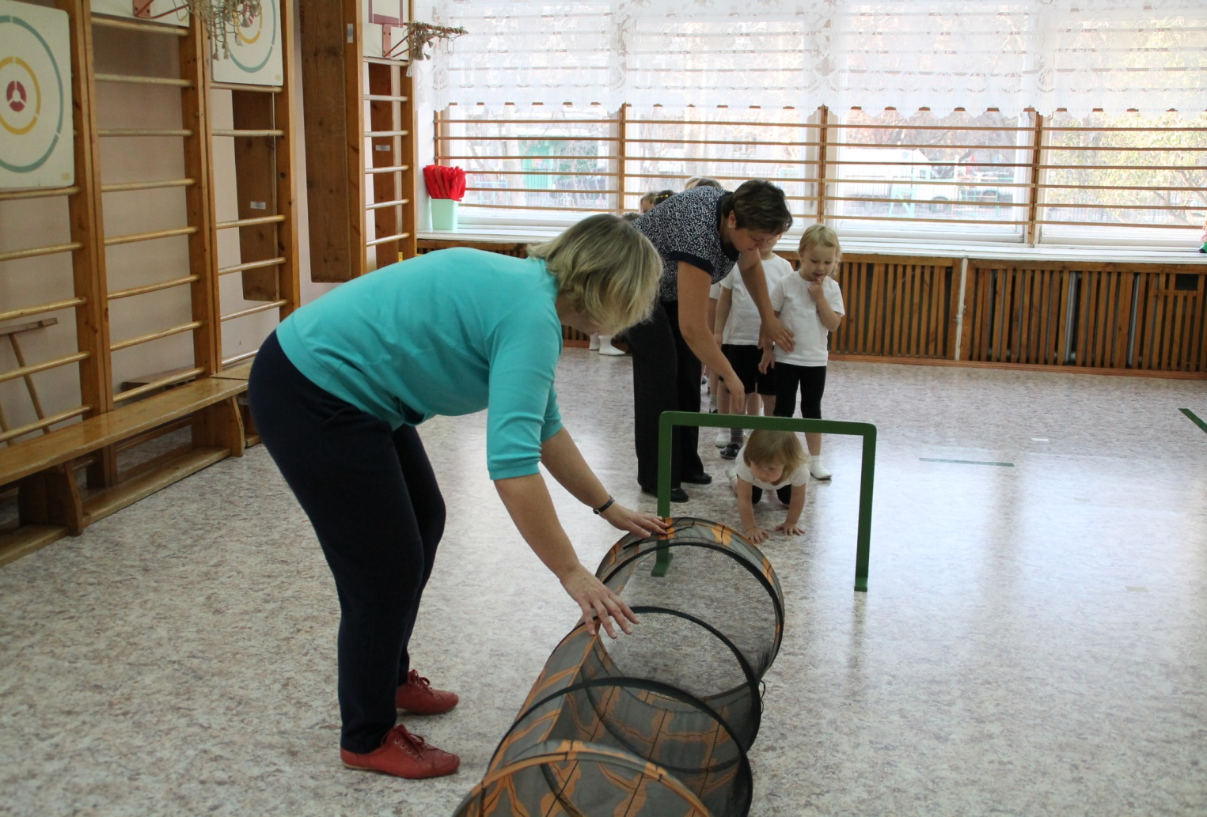
Индивидуальный способ заключается в выполнении отдельных упражнений каждым занимающимся самостоятельно. Это позволяет обратить внимание каждого ребенка на качество движения; значит, задача инструктора и воспитателя – помочь ему увидеть основные недостатки, а при необходимости – быть рядом с ребенком.

Slide 7
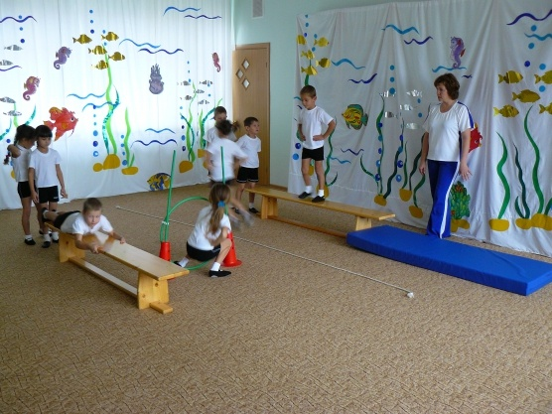
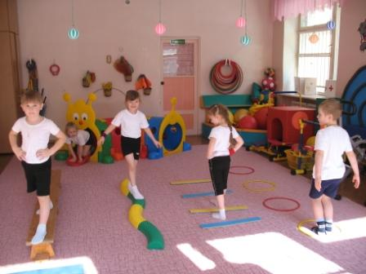
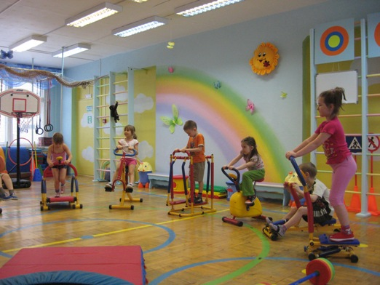
Применение метода круговой тренировки на занятиях физической культурой дает возможность задать правильную физическую нагрузку на все группы мышц, позволяет обеспечить высокую моторную плотность, развивает общую и силовую выносливость, совершенствует дыхательную и сердечно - сосудистую системы. При организации данного метода, воспитатель и инструктор, делят «станции» между собой и следят за качеством выполнения упражнений.

Slide 8
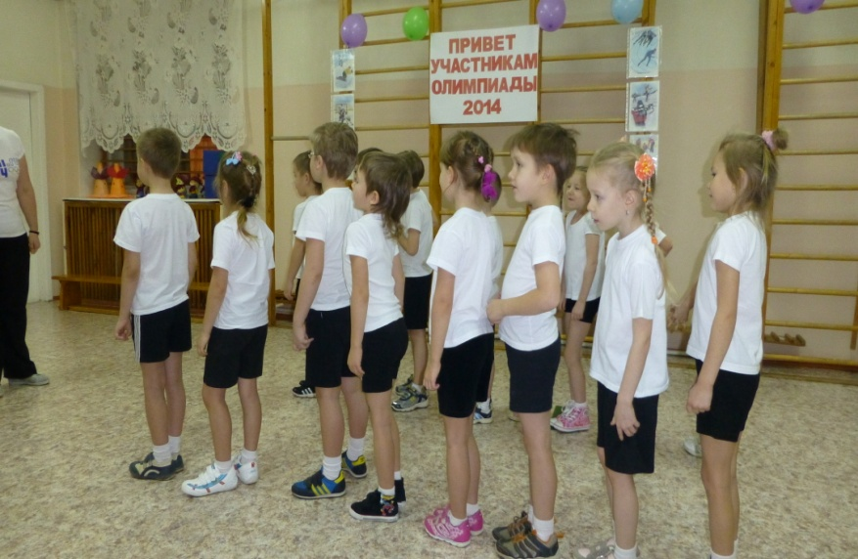
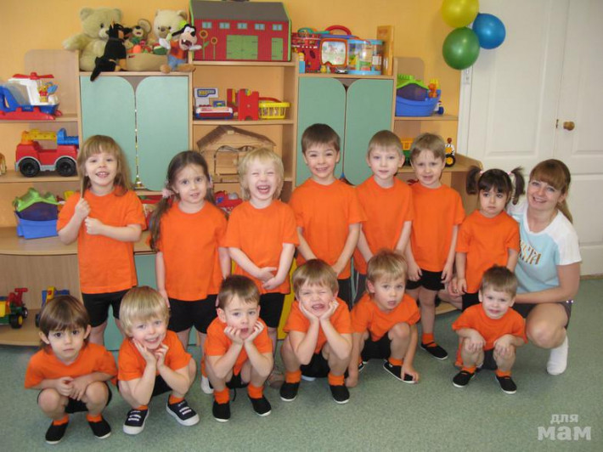
Требования к спортивной форме Рассмотрим требования, которые предъявляются к спортивной форме воспитанников ДОУ: 1) Спортивная детская одежда должна быть лёгкой, удобной, без излишней фурнитуры, соответствующей погодным условиям. Материал желательно натуральный, дышащий. Шорты не ниже колен, неширокие. Некоторые дети приходят на занятия в бриджах, но эта одежда мешает делать прыжки и растяжку. 2) Все завязки и застёжки должны быть расположены так, чтобы ребёнок мог самостоятельно одеть и снять спортивную форму. 3) Пояса и резинки не должны туго перетягивать живот. 4) Бельё не должно иметь грубых швов, предпочтение следует отдать нижнему белью из натуральных материалов.

Slide 9
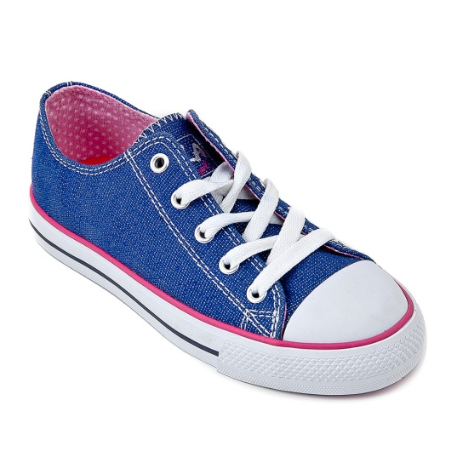
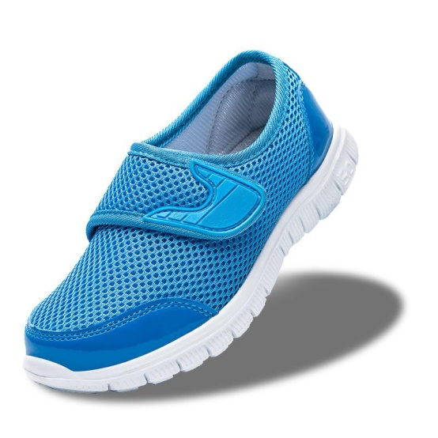
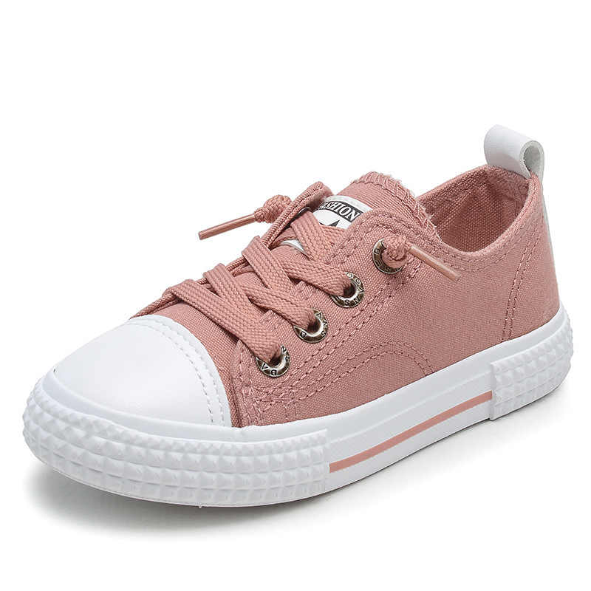
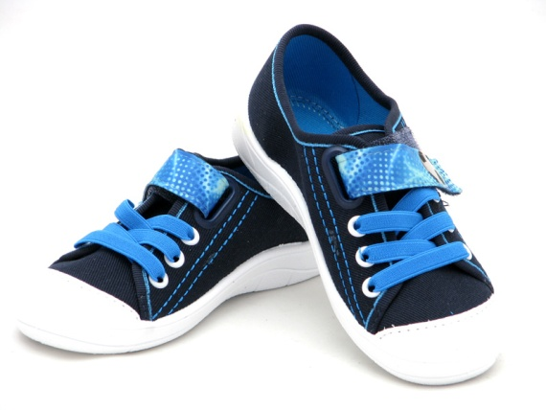
Требования к спортивной обуви:
1) Обувь должна поддерживать стопу при активных движениях: с амортизирующей подошвой и застёжками (липучки либо шнурки), позволяющими добиться идеального облегания ноги с учётом индивидуальных анатомических особенностей стопы.
2) Спортивная обувь должна иметь минимальную массу, а ее низ обладать амортизирующей способностью.

Slide 10
Чтобы воспитатель был первым помощником инструктора по физической культуре, с ним надо регулярно взаимодействовать. Постоянная, совместная работа инструктора по физической культуре и воспитателя группы может привести к желаемым результатам в решении задач общего физического воспитания дошкольников.

